Slide 1
1
Sarah Hartmann, Alexander Haffner
Linked-RDA-Data in der Praxis

Slide 2
Linked Library Data
2
öffentlich zugängliches Netz von strukturierten Informationen
ermöglichen von Suchabfragen
Nachnutzung bereits erschlossener Entitäten
Ausbau kooperativer Katalogisierung
Vermeidung bzw. Reduzierung redundanter Informationen
Bereitstellung von Bibliotheksdaten für nicht-bibliothekarische Community
automatisierte Datenanreicherung von Bibliotheksdaten durch externe Daten
Linked-RDA-Data in der Praxis | SWIB2010
Notes:
2

Slide 3
3
Resource Description and Access (RDA)
neuer internationaler Erschließungsstandard
zur Erschließung aller Objekttypen
Ablösung von AACR2, RAK-WB, RSWK
community-übergreifender Standard
Nutzerbedürfnisse stehen im Vordergrund
basiert auf FRBR und FRAD
unabhängig von Metadatenformaten
RDA-Toolkit Veröffentlichung Juni 2010
Fokus auf Relationen, Rollen, kontrolliertem Vokabular
Linked-RDA-Data in der Praxis | SWIB2010
Notes:
3

Slide 4
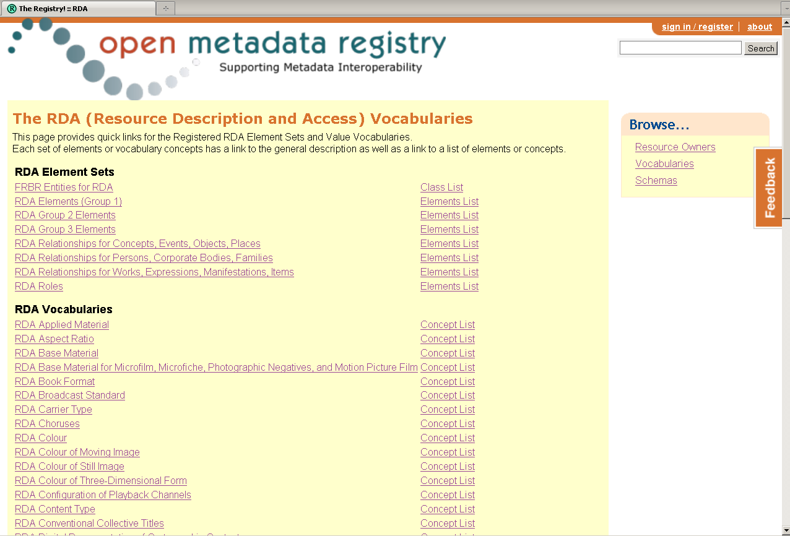
RDA-Ontologie
4
Definition eines Semantic-Web-konformen RDA-Formats durch die DCMI/RDA Task Group
RDA Element Sets (Classes, Properties in RDFS)
z. B. „Werk“, „Title“, „Content type“
RDA Value Vocabularies (kontrolliertes Vokabular in SKOS)
z. B. „spoken word“ (instance of content type)
http://metadataregistry.org/rdabrowse.htm

Slide 5
5
Werk
rda:prefTitleForTheWork:
The body in the library
rda:formOfWork: Roman rda:dateOfWork: 1942
RDA-Beispiel
Linked-RDA-Data in der Praxis | SWIB2010
Notes:
5

Slide 6
6
Werk
rda:prefTitleForTheWork:
The body in the library
rda:formOfWork: Roman rda:dateOfWork: 1942
Person
rda:prefNameOfThePerson:
Christie, Agatha
rda:dateOfBirth: 1890
rda:dateOfDeath: 1976
rdarole:authorWork
Linked-RDA-Data in der Praxis | SWIB2010
Notes:
6

Slide 7
7
Werk
rda:prefTitleForTheWork:
The body in the library
rda:formOfWork: Roman rda:dateOfWork: 1942
Person
rda:prefNameOfThePerson:
Christie, Agatha
rda:dateOfBirth: 1890
rda:dateOfDeath: 1976
rdarel:expressionOfWork
Expression 1
rda:contentType: Text
rda:languageOfExpression: deutsch
rdarel:expressionManifested
Manifestation 1a
rda:titleProper: Die Tote in der Bibliothek
rda:publicationStatement: Bern : Scherz, 1943
rda:publishersName: Scherz
rda:placeOfPublication: Bern
rda:dateOfPublication: 1943
rda:extentOfText: 205 S.
Linked-RDA-Data in der Praxis | SWIB2010
Notes:
7

Slide 8
8
Werk
rda:prefTitleForTheWork:
The body in the library
rda:formOfWork: Roman rda:dateOfWork: 1942
Person
rda:prefNameOfThePerson:
Christie, Agatha
rda:dateOfBirth: 1890
rda:dateOfDeath: 1976
Expression 1
rda:contentType: Text
rda:languageOfExpression: deutsch
rdarole:publisher
Manifestation 1a
rda:titleProper: Die Tote in der Bibliothek
rda:publicationStatement: Bern : Scherz, 1943
rda:publishersName: Scherz
rda:placeOfPublication: Bern
rda:dateOfPublication: 1943
rda:extentOfText: 205 S.
Körperschaft
rda:nameOfTheCorporateBody: Scherz-Verlag
rda:placeAssociatedwithTheCorporateBody: Bern
rda:dateOfEstablishment: 1938
Linked-RDA-Data in der Praxis | SWIB2010
Notes:
8

Slide 9
9
Werk
rda:prefTitleForTheWork:
The body in the library
rda:formOfWork: Roman rda:dateOfWork: 1942
Person
rda:prefNameOfThePerson:
Christie, Agatha
rda:dateOfBirth: 1890
rda:dateOfDeath: 1976
Expression 1
rda:contentType: Text
rda:languageOfExpression: deutsch
Manifestation 1a
rda:titleProper: Die Tote in der Bibliothek
rda:publicationStatement: Bern : Scherz, 1943
rda:publishersName: Scherz
rda:placeOfPublication: Bern
rda:dateOfPublication: 1943
rda:extentOfText: 205 S.
rdarel:exemplarManifested
Exemplar 1a_1
rda:identifier: 1943 A 10661
Notes:
9

Slide 10
10
Werk
rda:prefTitleForTheWork:
The body in the library
rda:formOfWork: Roman rda:dateOfWork: 1942
Person
rda:prefNameOfThePerson:
Christie, Agatha
rda:dateOfBirth: 1890
rda:dateOfDeath: 1976
Expression 1
rda:contentType: Text
rda:languageOfExpression: deutsch
Expression 2
rda:contentType: gespr. Wort
rda:languageOfExpression: deutsch
Manifestation 1a
rda:titleProper: Die Tote in der Bibliothek
rda:publicationStatement: Bern : Scherz, 1943
rda:publishersName: Scherz
rda:placeOfPublication: Bern
Rda:dateOfPublication: 1943
rda:extentOfText: 205 S.
Manifestation 2a
rda:titleProper: Die Tote in der Bibliothek
rda:publicationStatement: München : Der Hörverl., 2006
rda:publishersName: Der Hörverlag
rda:placeOfPublication: München
rda:dateOfPublication: 2006
Exemplar 1a_1
rda:identifier: 1943 A 10661
Exemplar 2a_1
rda:identifier: 2006 CRA 8675
Exemplar 2a_2
rda:identifier: 2006 CD 3977
Notes:
10

Slide 11
11
Linked-RDA-Data-Beispiel
http://istc-international/ A02/2009/000001D5/0
rda:prefTitle
ForThework
rda:form
OfWork
The body in the library
Roman
Linked-RDA-Data in der Praxis | SWIB2010
Notes:
11

Slide 12
12
Linked-RDA-Data-Beispiel
http://istc-international/ A02/2009/000001D5/0
rdaroles:
authorWork
http://viaf.org/viaf/ 121585442
rda:preferredName
OfThePerson
rda:date
OfBirth
rda:date
OfDeath
Christie, Agatha
1890
1976
Linked-RDA-Data in der Praxis | SWIB2010
Notes:
12

Slide 13
13
Linked-RDA-Data-Beispiel
http://istc-international/ A02/2009/000001D5/0
rdaroles:
authorWork
http://viaf.org/viaf/ 121585442
owl:sameas
http://d-nb.info/ gnd/118520628
Linked-RDA-Data in der Praxis | SWIB2010
Notes:
13

Slide 14
14
Linked-RDA-Data-Beispiel
http://istc-international/ A02/2009/000001D5/0
rdarel:expressionOfWork
http://d-nb.info/
expression12345
rda:contentType
rda:languageOf Expression
http://RDVocab.info/ termList/RDAContentType/ 1013
info:lc/vocabulary/ languages/ger
Linked-RDA-Data in der Praxis | SWIB2010
Notes:
14

Slide 15
15
Linked-RDA-Data-Beispiel
http://istc-international/ A02/2009/000001D5/0
rdarel:expressionOfWork
http://d-nb.info/
expression12345
rdarel:expression Manifested
http://d.nb.info/ manifestation678
Die Tote in der Bibliothek
rda:titleProper
Linked-RDA-Data in der Praxis | SWIB2010
Notes:
15

Slide 16
Linked Data Service der DNB
16
Umsetzung von
individualisierten Personen (PND)
Körperschaften (GKD)
Sachschlagwörtern (SWD)
DDC-Sachgruppen und DDC deutsch
CrissCross-Relationen
Linked-RDA-Data in der Praxis | SWIB2010
Notes:
16

Slide 17
Verlinkungen und Zahlen
17
Normdatensätze
Individualisierte Personen (1.797.911)
Körperschaften (1.320.711)
Sachschlagwörter (187.743)
Interne Verlinkungen
Personen -> Personen
Personen -> Körperschaften
Personen -> Sachschlagwörter (1.059.570)
Körperschaften -> Körperschaften
Körperschaften -> Personen
Körperschaften -> Sachschlagwörter
Sachschlagwörter -> Sachschlagwörter
Externe Verlinkungen
Wikipedia (123.569)
DBpedia (40.136)
VIAF (1.786.975)
LCSH (37.547)
RAMEAU (28.249)

Slide 18
Beschreibung Personen - RDA
attributes for the person
 | Address Of The Person |  | Name Of The Person
 | Affiliation |  | Preferred Name For The Person
 | Biographical Information |  | Variant Name For The Person
 | Cataloguers Note |  | Note
 | Country Associated With The Person |  | Other Designation Associated With The Person
 | Date Associated With The Person |  | Place Of Birth
 | Date Of Birth |  | Place Of Death
 | Date Of Death |  | Place Of Residence
 | Period Of Activity Of The Person |  | Profession or Occupation
 | Field Of Activity Of The Person |  | Source Consulted
 | Fuller Form Of Name |  | Status Of Identification
 | Gender |  | Title Of The Person
 | Identifier For The Person |  | Undifferentiated Name Indicator
 | Language Of The Person
18

Slide 19
Beschreibung Personen - RDA
19
relationships for the person
 | Related Corporate Body (Person)
 | Employee
 | Group member
 | Incumbent
 | Sponsor
 | Related Family (Person)
 | Family member
 | Progenitor
 | Related Person (Person)
 | Alternate identity
 | Real identity
Linked-RDA-Data in der Praxis | SWIB2010

Slide 20
20
Person
gnd:preferredNameForThePerson
gnd:variantNameForThePerson
rdaGr2:titleOfThePerson
gnd:academicTitleOfThePerson
gnd:studyPathsOfThePerson
rdaGr2:identifierForThePerson
gnd:invalidIdentifierForThePerson
rdaGr2:gender
rdaGr2:dateOfBirth
rdaGr2:dateOfDeath
rdaGr2:placeOfBirth
rdaGr2:placeOfDeath
rdaGr2:placeOfResidence
gnd:countryCodeForThePerson
rdaGr2:languageOfThePerson
rdaGr2:periodOfActivityOfThePerson
rdaGr2:biographicalInformation
rdaGr2:professionOrOccupation
gnd:functionOfThePerson
gnd:publicationOfThePerson
foaf:homepage
foaf:page
rdaRelGr2:relatedPersonPerson
relationship:spouseOf
relationship:parentOf
relationship:siblingOf
relationship:childOf
relationship:grandparentOf
relationship:grandchildOf
rdaRelGr2:relatedCorporateBodyPerson
owl:sameAs
Beschreibung
Personen - DNB
Linked-RDA-Data in der Praxis | SWIB2010

Slide 21
Abbildung von Namensbestandteilen
21
NameOfPerson
Person
gnd:usedRules
gnd:personalName
gnd:forename
gnd:surname
gnd:prefix
gnd:qualifier
gnd:locQualifier
…
gnd:preferredNameForThePerson
gnd:variantNameForThePerson
…
1
1..*
Linked-RDA-Data in der Praxis | SWIB2010

Slide 22
Beschreibung Körperschaften - RDA
attributes for the corporate body
 | Address of the Corporate Body |  | Name of the Corporate Body
 | Associated Institution |  | Preferred Name for the Corporate Body
 | Cataloguer's Note |  | Variant Name for the Corporate Body
 | Corporate History |  | Note
 | Date Associated with the Corporate Body |  | Number of a Conference, Etc.
 | Date of Conference, Etc. |  | Other Designation Associated with the Corporate Body
 | Date of Establishment |  | Place Associated with the Corporate Body
 | Date of Termination |  | Location of Conference, Etc.
 | Field of Activity of the Corporate Body |  | Location of Headquarters
 | Identifier for the Corporate Body |  | Source Consulted
 | Language of the Corporate Body |  | Status of Identification
 |  |  | Undifferentiated Name Indicator
Linked-RDA-Data in der Praxis | SWIB2010

Slide 23
Beschreibung Körperschaften - RDA
23
relationships for the corporate body
 | Related Corporate Body (Corporate Body)
 | Hierarchical subordinate
 | Hierarchical superior
 | Mergee
 | Predecessor
 | Product of a merger
 | Product of a split
 | Successor
 | Related Family (Corporate Body)
 | Founded organization
 | Sponsored organization
 | Related Person (Corporate Body)
 | Employer
Linked-RDA-Data in der Praxis | SWIB2010

Slide 24
Beschreibung Körperschaften - DNB
24
Corporate Body
gnd:preferredNameForTheCorporateBody
gnd:preferredNameAcronymForTheCorporateBody
rdaGr2:nameOfTheCorporateBody
gnd:variantNameForTheCorporateBody
gnd:variantNameAcronymForTheCorporateBody
rdaGr2:identifierForTheCorporateBody
gnd:invalidIdentifierForTheCorporateBody
rdaGr2:dateOfEstablishment
rdaGr2:dateOfTermination
gnd:countyCodeForTheCorporateBody
rdaGr2:languageOfTheCorporateBody
gnd:functionOfTheCorporateBody
foaf:homepage
rdaRelGr2:hierarchicalSubordinate
rdaRelGr2:hierarchicalSuperior
rdaRelGr2:predecessor
rdaRelGr2:successor
gnd:predecessorWithoutSuccessor
gnd:successorWithoutPredecessor
rdfs:seeAlso

Slide 25
Grenzen derzeitiger RDA-Ontologien
25
Aggregation von Informationen
MARC 21 Beispiel:
370 ## $eBerlin $s1928 $t1933
370 ## $eDresden $s1933 $t1939
RDF-Beispiel:
Linked-RDA-Data in der Praxis | SWIB2010

Slide 26
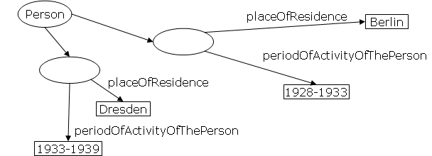
Grenzen derzeitiger RDA-Ontologien
26
Aggregation von Informationen
MARC 21 Beispiel:
370 ## $eBerlin $s1928 $t1933
370 ## $eDresden $s1933 $t1939
RDF-Beispiel - Lösungsansatz:
Linked-RDA-Data in der Praxis | SWIB2010

Slide 27
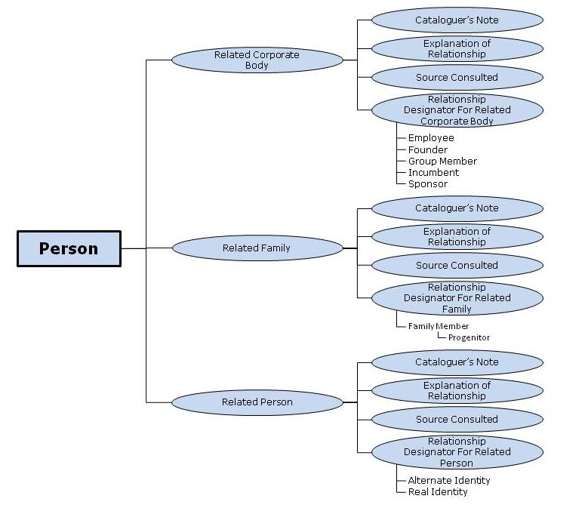
Grenzen derzeitiger RDA-Onto-logien
27
Meta-Metadaten
Umsetzung laut RDA-Regelwerk
Linked-RDA-Data in der Praxis | SWIB2010

Slide 28
Grenzen derzeitiger RDA-Ontologien
28
Meta-Metadaten
derzeitige Umsetzung im RDA Element Set:
Person
Employee
Corporate Body
Person
Family Member
Family
Person
Alternate Identity
Person
Linked-RDA-Data in der Praxis | SWIB2010

Slide 29
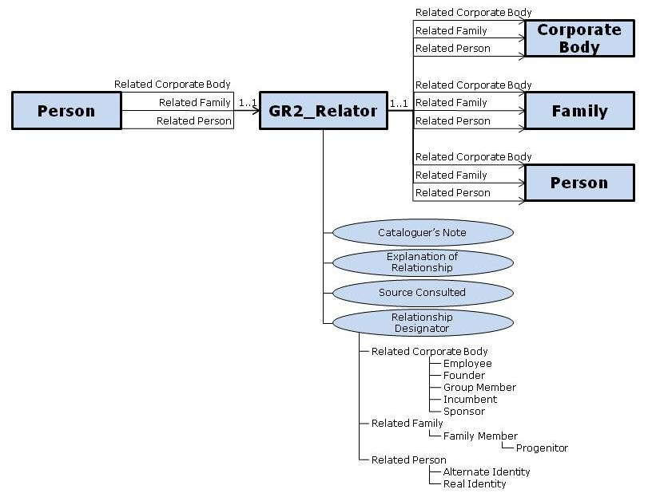
Grenzen derzeitiger RDA-Ontologien
29
Meta-Metadaten
Potentieller Lösungsansatz
Linked-RDA-Data in der Praxis | SWIB2010

Slide 30
Beschreibung Sachschlagwörter – DNB
30
Subject Headings
skos:prefLabel
skos:altLabel
dcterms:identifier
gnd:invalidIdentifierForTheSubject
skos:definition
skos:scopeNote
gnd:countryCodeForTheSubject
dcterms:language
rdfs:label
gnd:useConceptsInsteadSWD
skos:broader
skos:related
skos:closeMatch
gnd:hasCoordinatedConceptOf
Linked-RDA-Data in der Praxis | SWIB2010

Slide 31
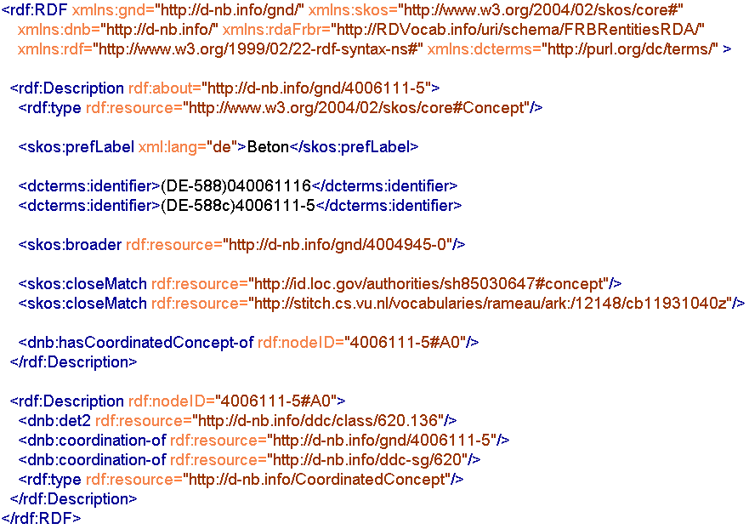
SWD-DDC-Verknüpfung
31
swd:4006111-5
ddc-sg:620
Koordiniertes Konzept

Slide 32
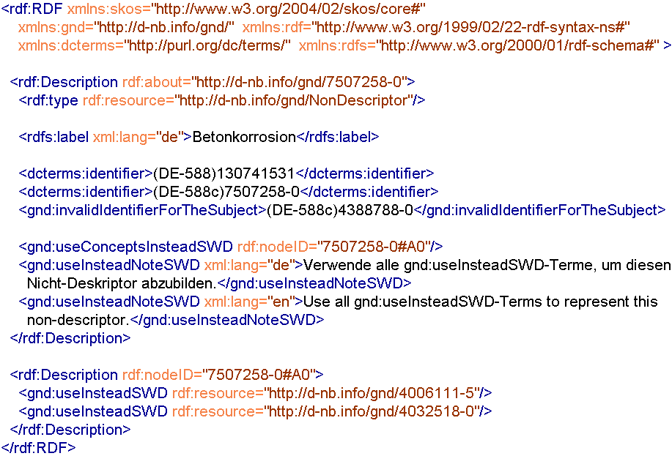
Beschreibung Nicht-Deskriptor
32

Slide 33
Beschreibung Nicht-Deskriptor
33
Problem der Katalogisierungspraxis:
fehlende Semantik von Nicht-Deskriptoren
Betonkorrosion
Beton
Korrosion
besser wäre
Korrosion
narrower
Betonkorrosion
Beton
related
Linked-RDA-Data in der Praxis | SWIB2010

Slide 34
Die Architektur des DNB-LD-Service
34
hybrider Architekturansatz
Internsystem und Triple-Store
bei Anfrage Konvertierung von RDF-Daten on-the-fly
Überführung der Informationen aus Internformat
Anreicherung von Links zu externen Datenrepräsentationen
Datenbereitstellung
im Portal
Gesamtdatenabzug zum Download
Linked-RDA-Data in der Praxis | SWIB2010

Slide 35
Geplante Weiterentwicklung
35
Ende 2010
Bereitstellung OAI- und SRU-Schnittstelle für RDF
URI-Konzept
2011+
Verlinkung SWD → STW
Aufnahme von nicht-individualisierten Personen und Familien
Verfeinerung der Modellierung für Normdaten
Bereitstellung von Titeldaten
Evaluierung von Triple-Stores zur permanenten Linked-Data-Datenhaltung
Linked-RDA-Data in der Praxis | SWIB2010
Notes:
- Content negotiation

Slide 36
36
Bibliografische Daten in RDA
Weg zur FRBRisierung
W_DS1
W_DS2
E_DS1
E_DS2
DS1
DS2
M_DS1
M_DS2
I_DS1
I_DS2
Linked-RDA-Data in der Praxis | SWIB2010

Slide 37
37
Bibliografische Daten in RDA
Weg zur FRBRisierung
W_DS1
W_DS2
E_DS1
E_DS2
DS1
DS2
M_DS1
M_DS2
I_DS1
I_DS2
Linked-RDA-Data in der Praxis | SWIB2010

Slide 38
38
Bibliografische Daten in RDA
Weg zur FRBRisierung
W_DS
newURI
E_DS
newURI
DS1
DS2
M_DS1
M_DS2
I_DS1
I_DS2
Linked-RDA-Data in der Praxis | SWIB2010

Slide 39
Fazit und Ausblick
39
Normdaten als Rückgrat von Linked Library Data
multiple Repräsentationen notwendig?
Infrastruktur der Zukunft?
dezentrale Datenhaltung und –bereitstellung
zentrale Ankerpunkte als Aggregatoren
Werkzeuge zur RDA-konformen Katalogisierung
Präsentation für den Endnutzer
Linked-RDA-Data in der Praxis | SWIB2010

Slide 40
40
Vielen Dank!
discussion is welcome…
Linked Data Service der Deutschen Nationalbibliothek
http://www.d-nb.de/eng/hilfe/service/linked_data_service.htm
Linked-RDA-Data in der Praxis | SWIB2010

